Slide 1
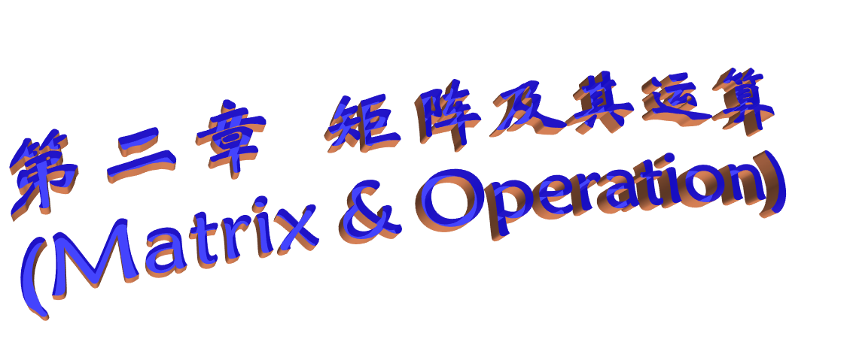
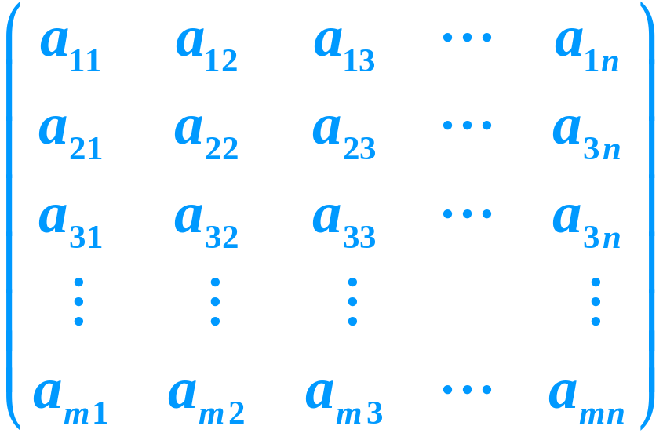

一 矩阵的基本概念
二 矩阵的运算
三 逆矩阵
四 矩阵分块法
五 矩阵的初等变换与秩
六 初等矩阵
总结

Slide 2
第一节 矩阵的基本概念
一 矩阵的引入
二 矩阵的概念
三 几种特殊矩阵
四 矩阵与线性变换
五 小结

Slide 3

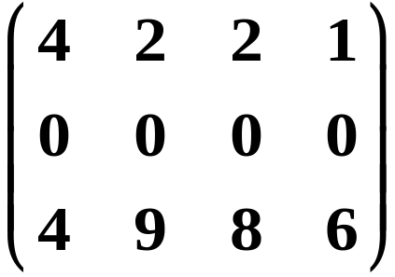
一、矩阵的引入
1、某班级同学早餐情况
姓名 | 馒头 | 包子 | 鸡蛋 | 稀饭
周星星 | 4 | 2 | 2 | 1
章曼玉 | 0 | 0 | 0 | 0
菜英雯 | 4 | 9 | 8 | 6
为了方便，常用下面的数表表示
这个数表反映了学生的早餐情况.

Slide 4
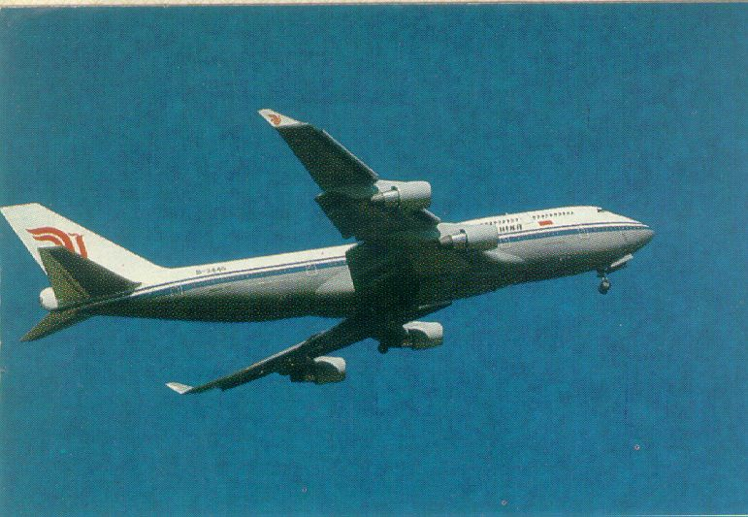
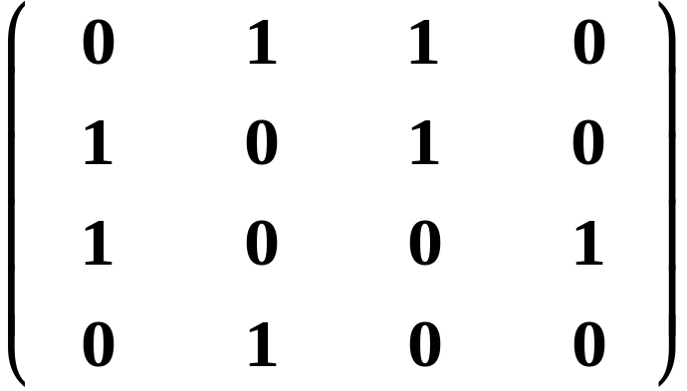


2、某航空公司在Ａ，Ｂ，Ｃ，Ｄ四城市之间的航线图
伊朗
天水
新乡
上海
其中√ 表示有航班.
为了方便，常用下面的数表表示
为了便于计算,把表中的√ 改成１,空白地方填上０,就得到一个数表:
到站
天水 伊朗 新乡 上海
天水
伊朗
新乡
上海
这个数表反映了四城市间交通联接情况.
发站

Slide 5
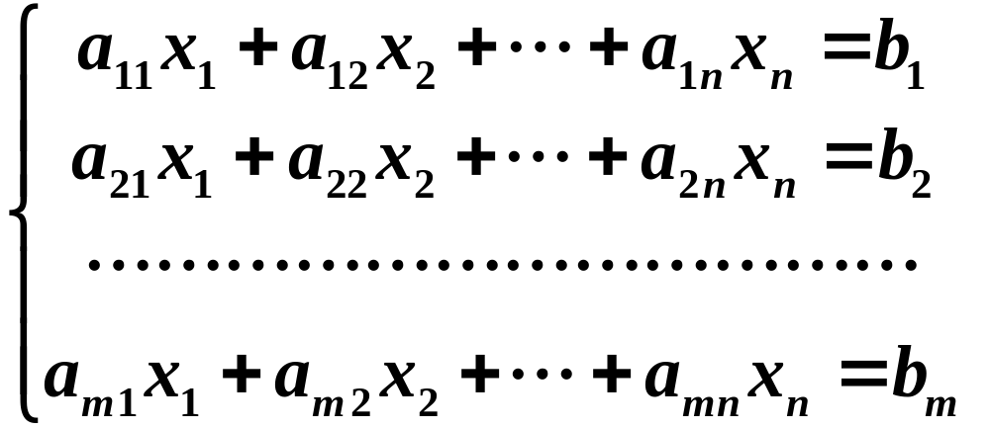

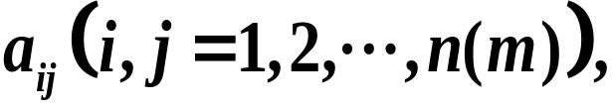
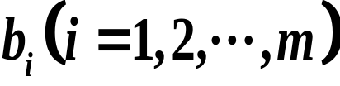
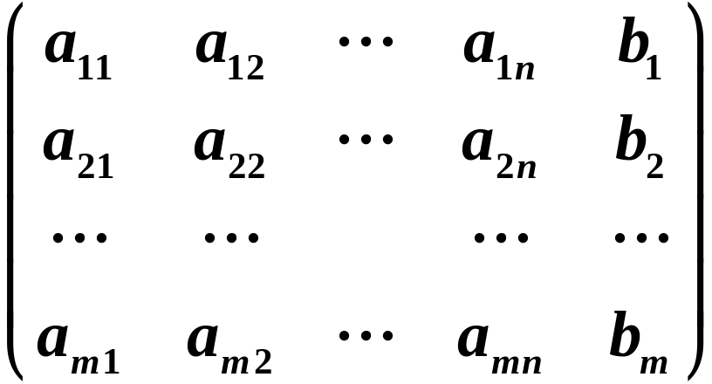
3、线性方程组
系数
的解取决于
常数项
线性方程组的系数与常数项按原位置可排为
对线性方程组的
研究可转化为对
这张表的研究.

Slide 6








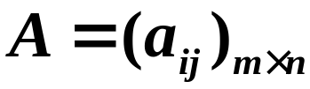

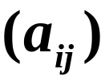
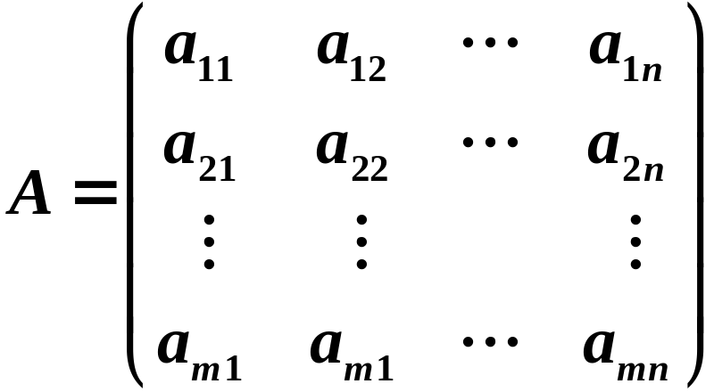


二、矩阵的定义
定义
由数域 中的 个数 （
）排成的 行 列的矩形数表，称为数域
F
中的一个 矩阵.
记作：
元素
行标
列标
称为矩阵 的 元.

Slide 7

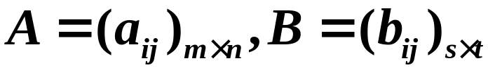

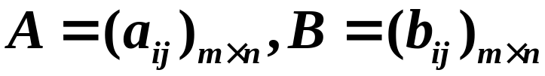
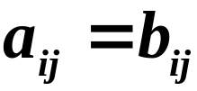
注：
１、
元素是实数的矩阵称为实矩阵,
元素是复数的矩阵称为复矩阵.
２、
只有一行的矩阵称为行矩阵,
只有一列的矩阵称为列矩阵.
３、
行数与列数均为n的矩阵称为ｎ阶方阵,
４、
称为方阵的行列式.
５、
若 ，且 ，
称两矩阵同型.
６、
若 ，且 ，
称两矩阵相等.

Slide 8
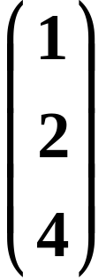
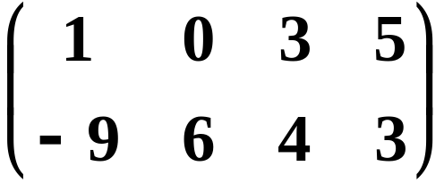


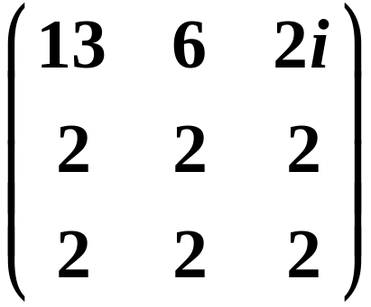

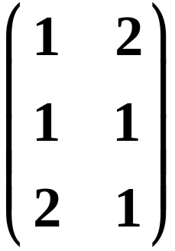
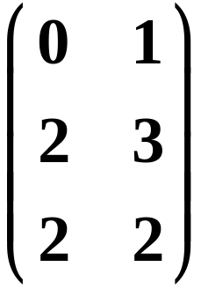


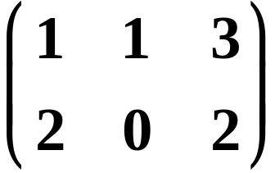


例如
矩阵
实矩阵
（列矩阵）
复矩阵
３阶方阵
两矩阵同型
矩阵（行矩阵）
两矩阵相等
矩阵（１阶方阵）

Slide 9



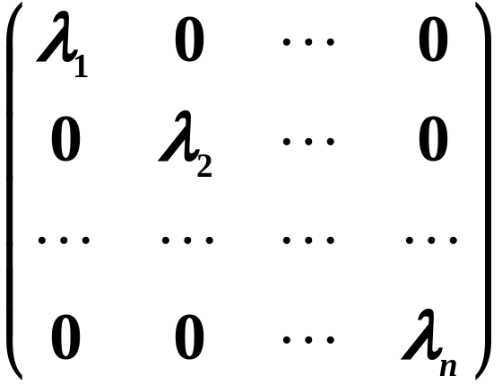
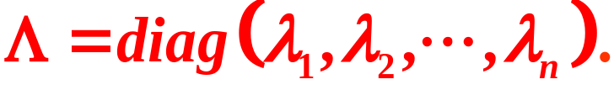
三、几种特殊的矩阵
１、零矩阵
个元素全为零的矩阵称为零矩阵.
记作 或 .
注意 不同的零矩阵未必相等的.
２、对角矩阵
主对角线以外的所有元素全为零的方阵称为对角阵.
不全为0
记作

Slide 10
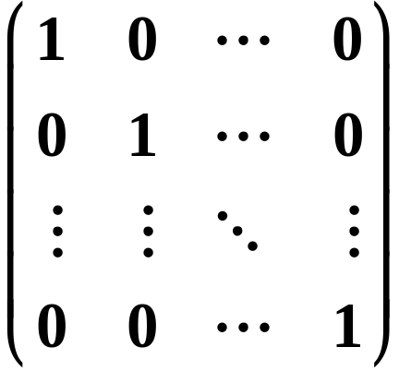


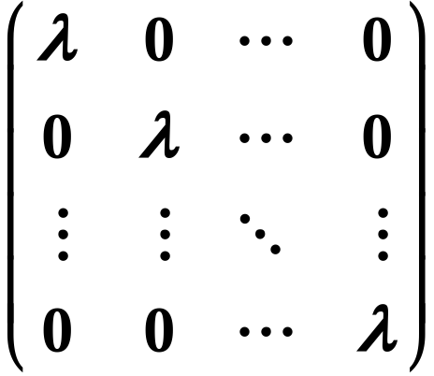

３、单位矩阵
主对角线上的所有元素全为1的对角阵称为单位阵.
全为1
记作
4、数量矩阵
主对角线上的所有元素全为 的对角阵称为数量阵.
全为
记作

Slide 11
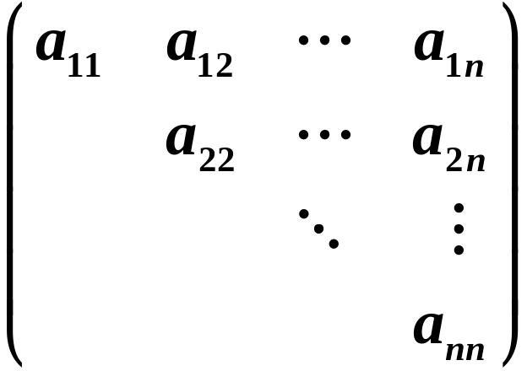
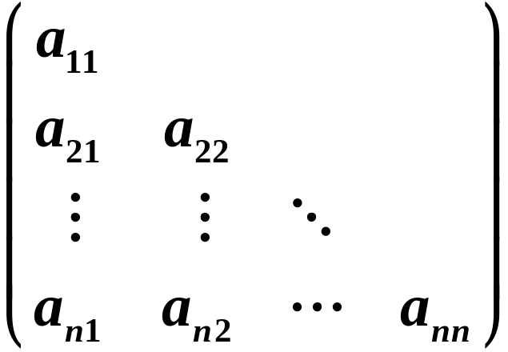
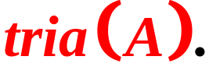
5、三角矩阵
形如
的矩阵称为
上三角矩阵.
的矩阵称为
形如
下三角矩阵.
上三角矩阵与下三角矩阵统称为三角阵.
记作

Slide 12
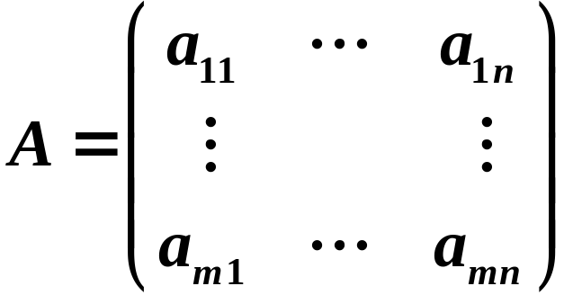
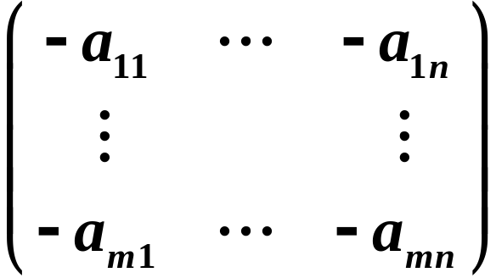

6、负矩阵
若
，则称
为 的负矩阵.
记作

Slide 13
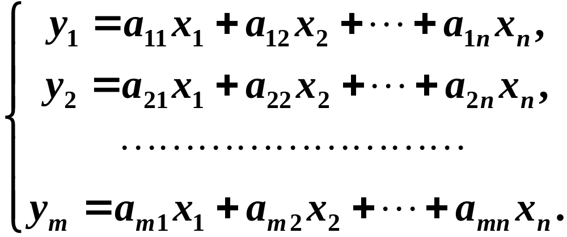
四、矩阵与线性变换的关系
个变量 与 个变量
之间的关系式
表示一个从变量 到变量
一个线性变换.
其中 为常数.

Slide 14
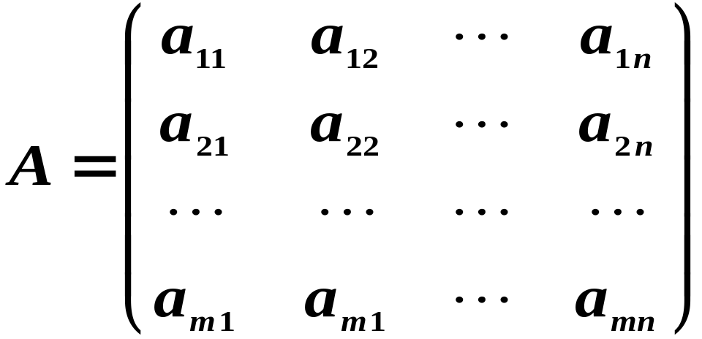
线性变换的系数构成的矩阵称为系数矩阵

Slide 15

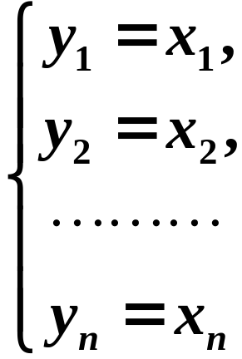
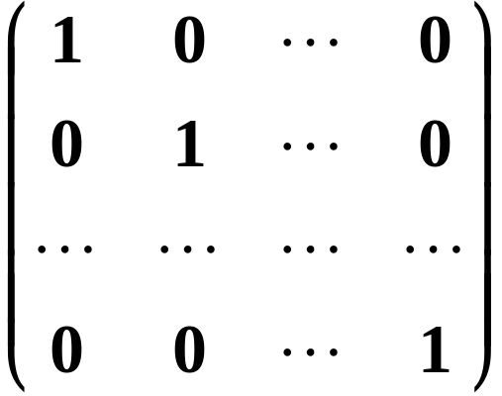
线性变换与矩阵之间存在着一一对应关系.
若线性变换为
称之为恒等变换.
单位阵.
对应

Slide 16

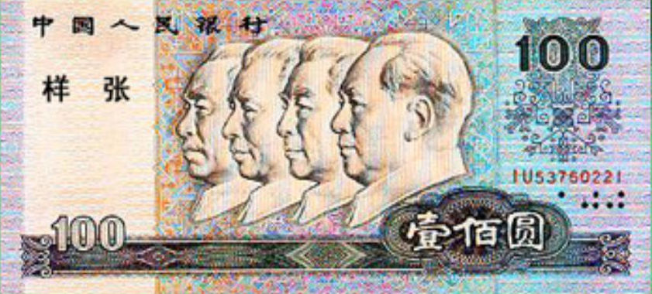
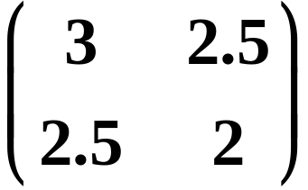
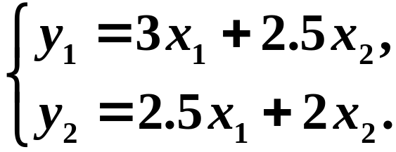
线性变换
对应

Slide 17
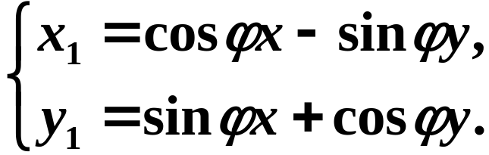
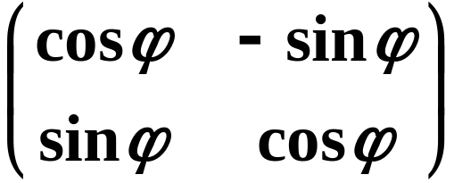








线性变换
对应
这是一个以原点为中心
旋转 角的旋转变换.

Slide 18
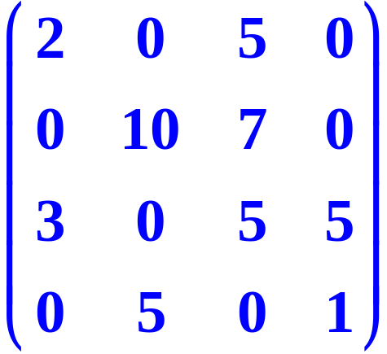

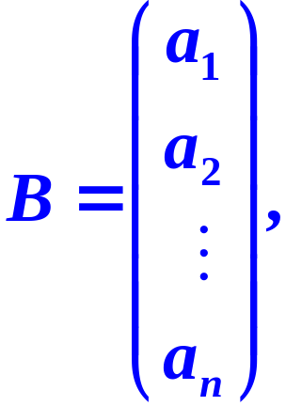


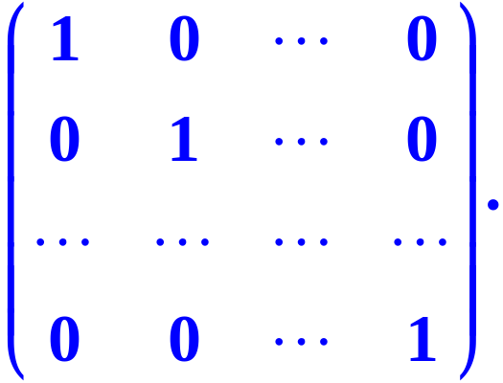
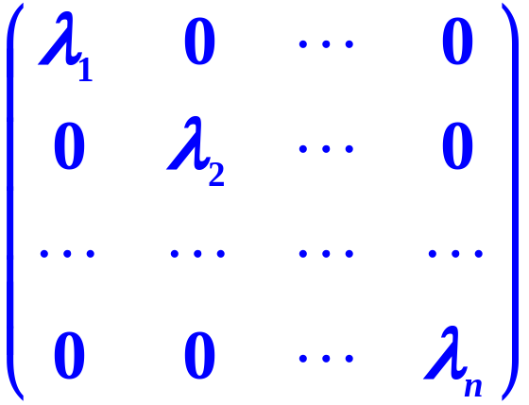
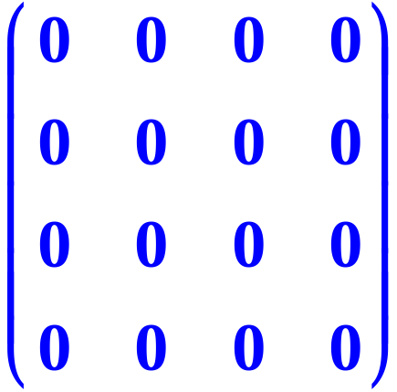
五、小结
(1)矩阵的概念
方阵
行矩阵与列矩阵；
(2) 特殊矩阵
单位矩阵；
对角矩阵；
零矩阵.

Slide 19
思考题
矩阵与行列式的有何区别?
解答
矩阵与行列式有本质的区别，行列式是一个算式，一个数字行列式经过计算可求得其值，而矩阵仅仅是一个数表，它的行数和列数可以不同.

